Slide 1
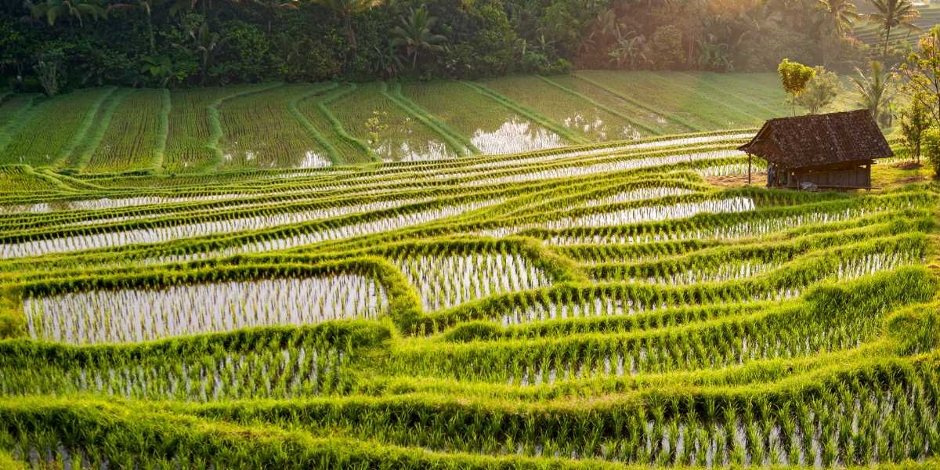
Pràctica 2
Visualització de dades
Estudi dels factors ambientals a la sembra de l’arròs
Francesc Llàtzer Bosch Martorell

Slide 2

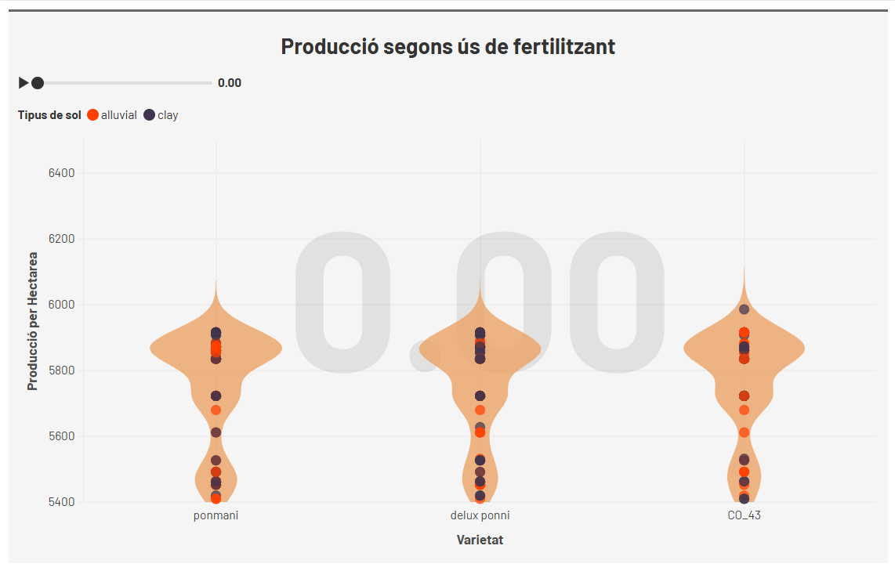
ÚS DE FERTILITZANT
Disponible a: https://public.flourish.studio/visualisation/27176441/

Slide 3
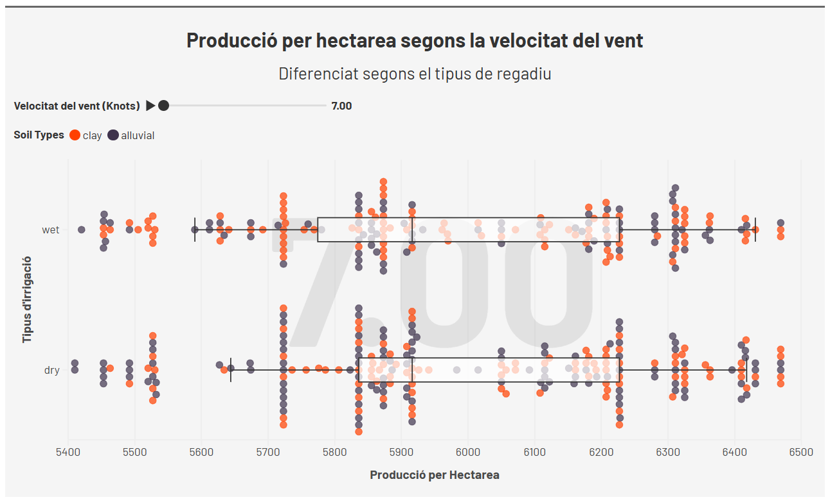
VELOCITAT DEL VENT
Disponible a: https://public.flourish.studio/visualisation/27180853/

Slide 4
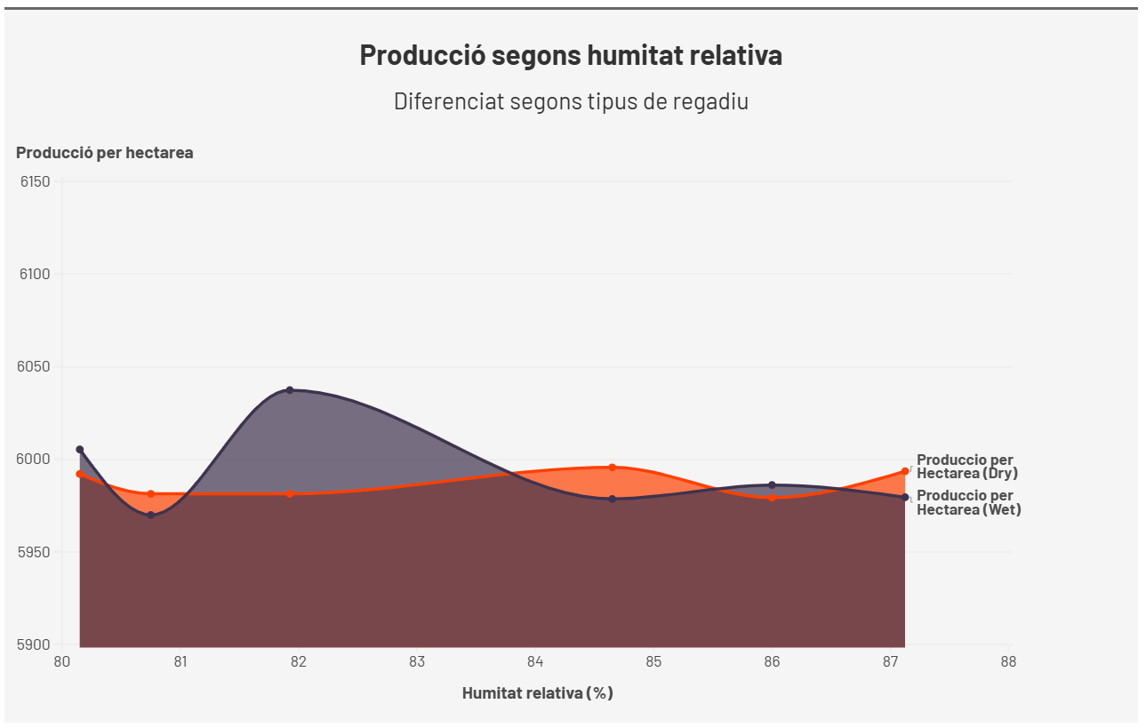
HUMITAT RELATIVA
Disponible a: https://public.flourish.studio/visualisation/27181692/

Slide 5
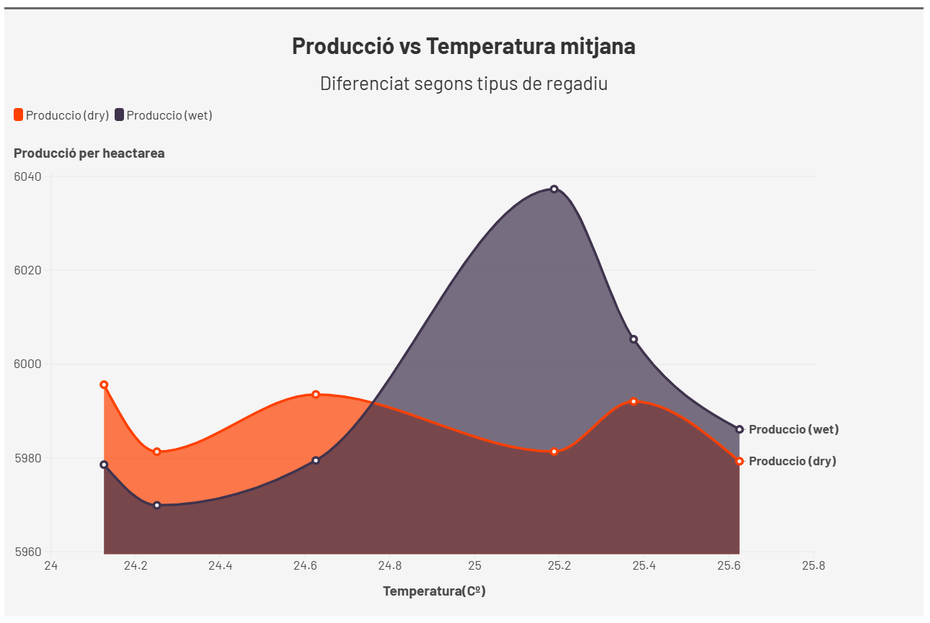
TEMPERATURA
Disponible a: https://public.flourish.studio/visualisation/27182444/

Slide 6
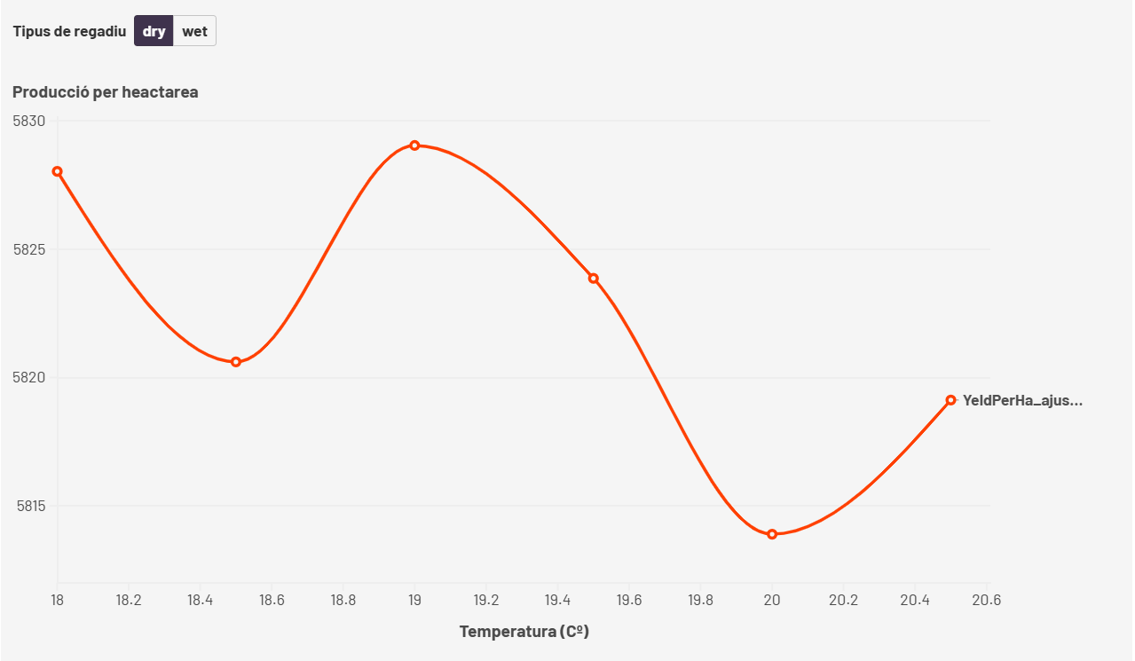
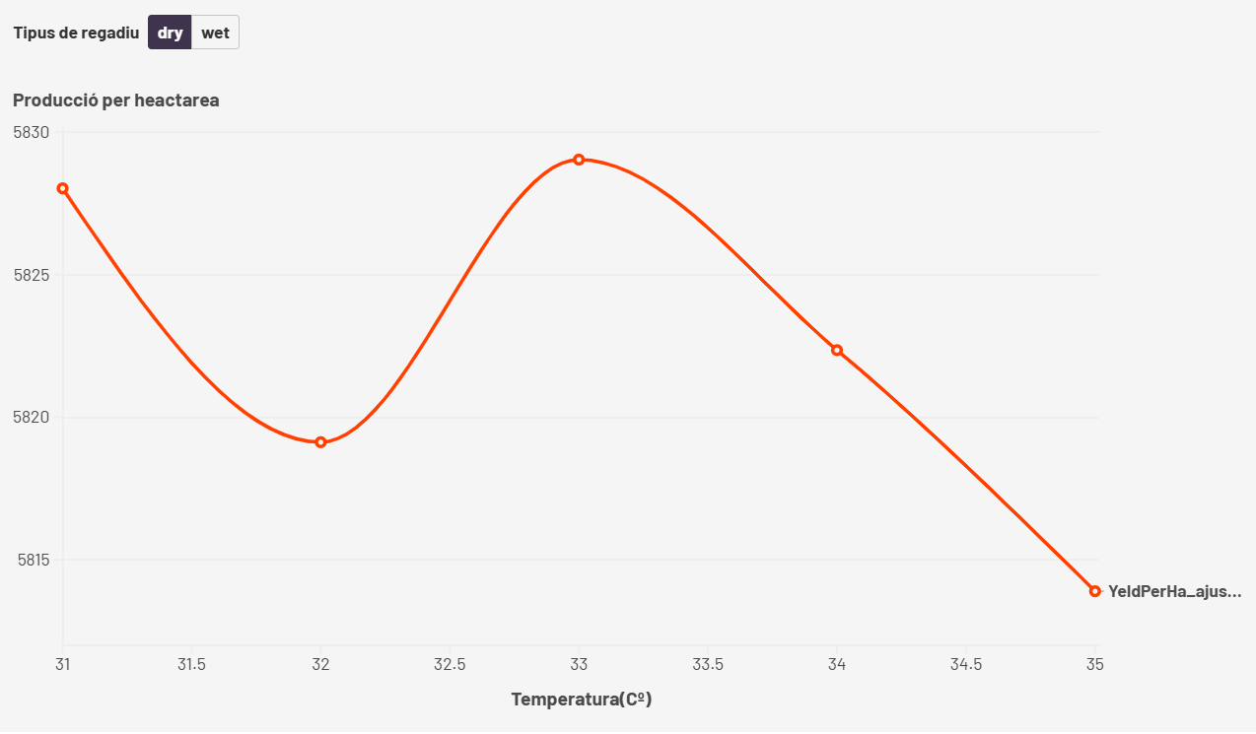
EFECTES ALS PRIMERS 30 DIES
TEMPERATURES MÀXIMES
TEMPERATURES MÍNIMES
Disponible: https://public.flourish.studio/visualisation/27182411/
Disponible: https://public.flourish.studio/visualisation/27182346/

Slide 7
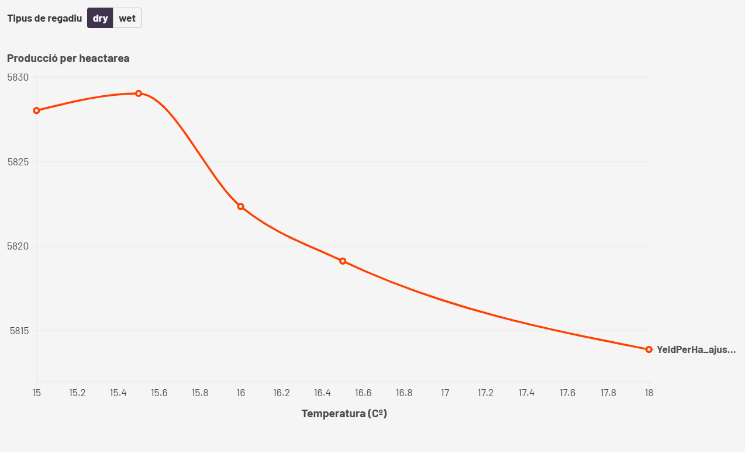
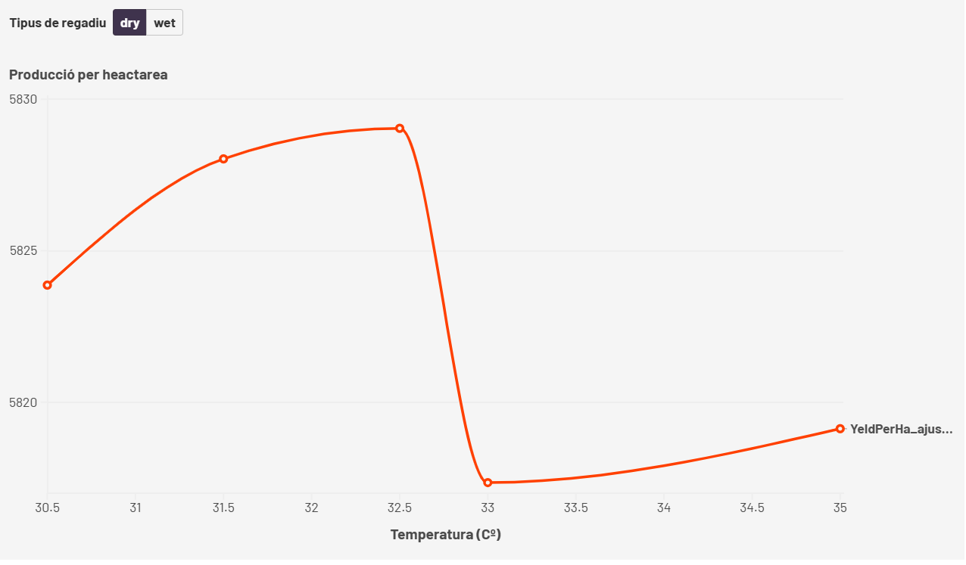
EFECTES ALS DARRERS 30 DIES
TEMPERATURES MÀXIMES
TEMPERATURES MÍNIMES
Disponible: https://public.flourish.studio/visualisation/27182404/
Disponible: https://public.flourish.studio/visualisation/27182381/

Slide 8
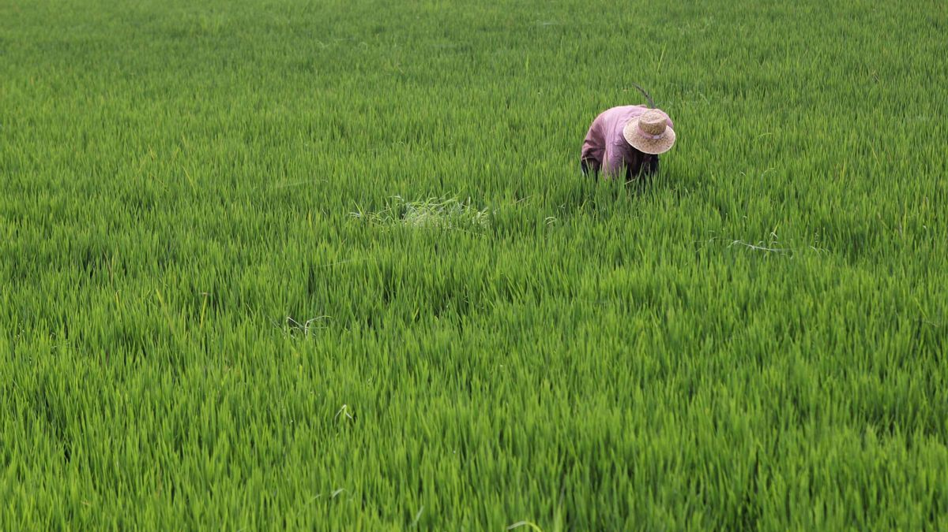
Fi de la presentació
Francesc Llàtzer Bosch Martorell
fbosch@uoc.edu
Font de dades: https://archive.ics.uci.edu/dataset/1186/paddy+dataset
Repositori amb scripts de tractament de dades:

